Slide 1
北欧の教育
国民学校・高校・大学・PISA

Slide 2
北欧教育の注目
ＰＩＳＡ一位のフィンランド 何故（多少落ちた）
他の国は上位ではない 何故
http://www.mext.go.jp/b_menu/toukei/001/04120101.htm
最も学習好きな国民性（デンマーク）
北欧から生まれた新しい教育形態 フォルケホイスコレ・森の幼稚園

Slide 3
創造性？
Martin Prosperity Institute の調査(Project: Global Cities Index)
指標 Technology, Talent, Tolerance, Quality of Place
1Ottawa ２Seatle ３Oslo ４Amsterdam ５District of Columbia(USA) ６Copenhagen 7London 22Tokyo 24Paris 27Osaka 30Soeul

Slide 4
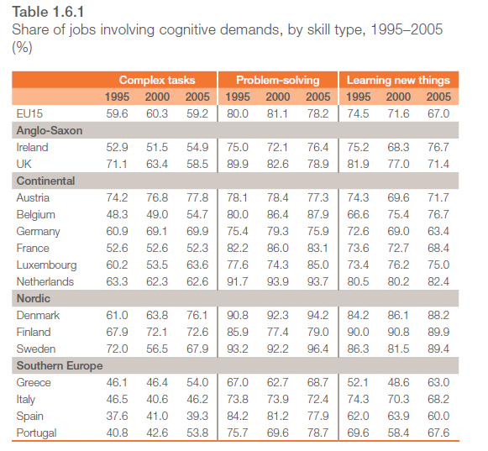

Slide 5
北欧教育の特質
公共性の高い政策は公的関与
私立学校以外は、すべての段階で無償
就学義務ではなく教育義務（１９１５年グルントヴィ思想の影響）デンマーク
成績をつけない教育（ただし少し変化）
最終学年から、下に。全国テストなど実施
義務教育修了の認定
盛んな成人教育
職場から学校への復帰

Slide 6
北欧の学校制度の特徴
９年生の国民学校と３年制高校（普通科と職業科）と４年制の大学・高等専門学校
義務教育の内容は基準がある。(90年代から)
科目と獲得すべき能力が規定
デンマークは幼稚園一年が義務化(2009年)スウェーデンは「権利」
国民学校は、「個別授業」が多い
エフタスコレ 非行対策から人気校へ(デ)
大学入試のポイント制

Slide 7
北欧の学校制度２
私立学校の自由（７５％の補助）１３％通学
教育内容を問わない。オランダのような「定数」制限もない。
- small independent schools in rural districts (friskoler), - large independent schools in urban districts (privatskoler), - religious or congregational schools, - progressive free schools, - schools with a particular educational aim, such as the Rudolf Steiner schools - German minority schools, - immigrant schools.

Slide 8
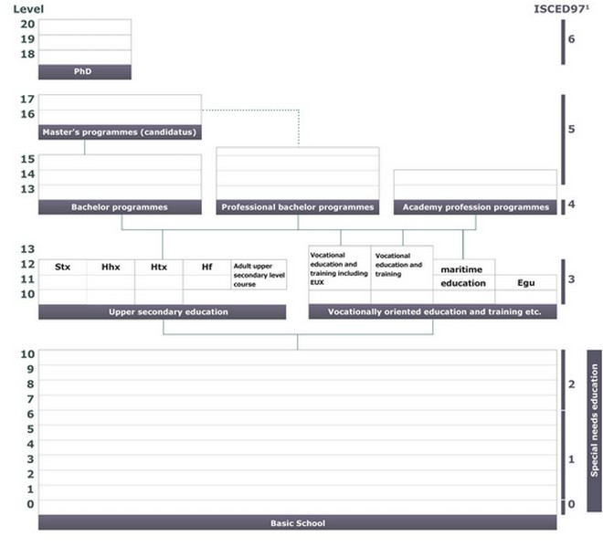
デンマークの学校制度図

Slide 9
ＰＩＳＡをめぐって１
フィンランドはなぜ一位なのか（都市は除く）
教師の地位の高さ（基礎資格が修士）→日本の教員養成改革に影響
移民の少なさ・人口の少なさ
教育の特質
わからないことを聞く権利
わかる権利
非競争主義が高学力の要因説（福田誠治）

Slide 10
ＰＩＳＡをめぐって２
デンマークは低かった。改革の動き
年間授業数の増加
試験・評価の導入
通常の評価 個々人の状況と学ぶ教材に則して、援助的な評価が必要とされる
国家的試験（義務的）
デンマーク語（読み）・英語・数学・地理・生物・物理・化学（それぞれレベルが特定されている）
学生への準備計画や教師のための全国的な試験結果の参照サイトが設置

Slide 11
エフタースコーレ efterskole
15-18歳の前期中等教育のための全寮制通常1年間の学校
260校、28500人が学んでいる。領域が特定されていることが多い。
最初の創立は1851年。フォルケホイスコレの創立と関連(2000年の法で目的明示と自己評価が必要となった。)
戦後は不登校・落ちこぼれ対策→全般的

Slide 12
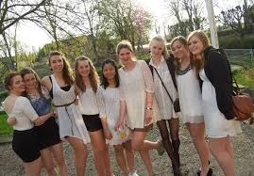
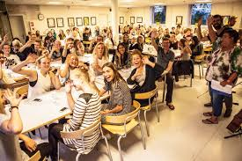
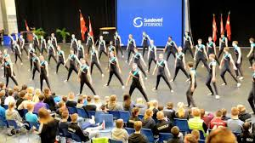
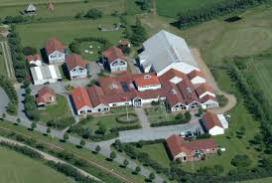

Slide 13
大学
ユニバーシティ(ヨーロッパでは通常修士の資格)と高等専門学校(学士)
基本的に無料(外国人には有料化の動向)
入学は、高校の成績+α ポイントや大学の条件

Slide 14
北欧の理想化は?
暴力もいじめもある。対策は真剣
ノルウェーの1982年の自殺事件→オルウェーズ・プログラム
学力格差も

